Slide 1
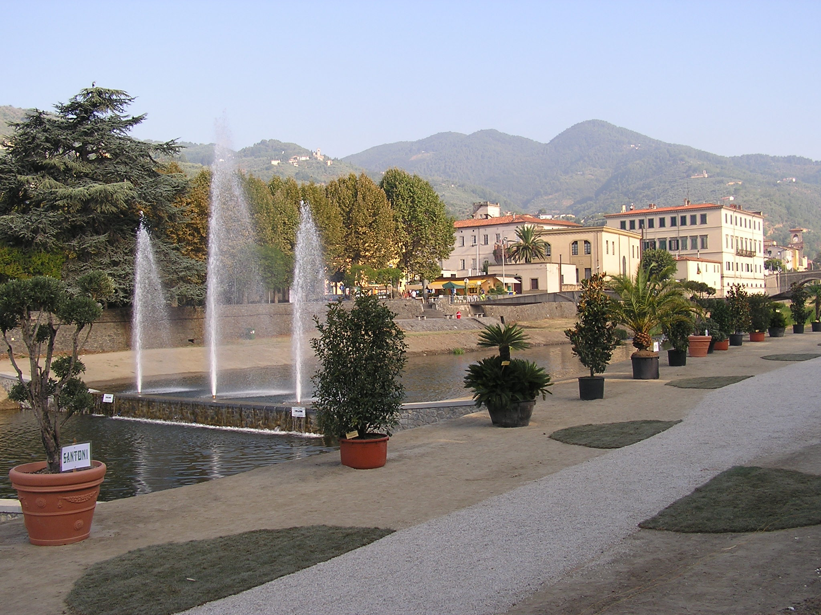
XXIII DOMENICA
del tempo ordinario
9 settembre 2012

Slide 2
TE AL CENTRO DEL MIO CUORE

Slide 3
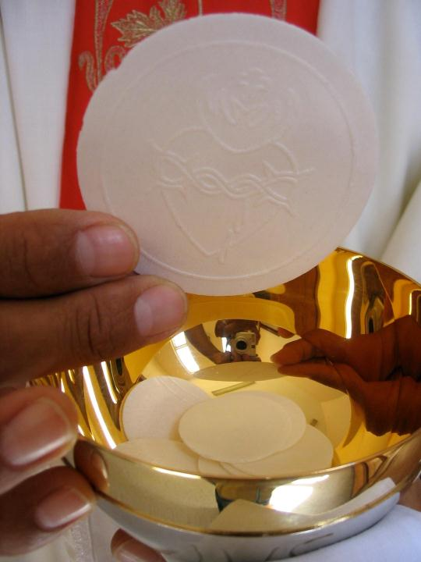
Ho bisogno di incontrarti nel mio cuore,
di trovare Te, di stare insieme a Te:
unico riferimento del mio andare,
unica ragione Tu, unico sostegno Tu.
Al centro del mio cuore ci sei solo Tu.

Slide 4
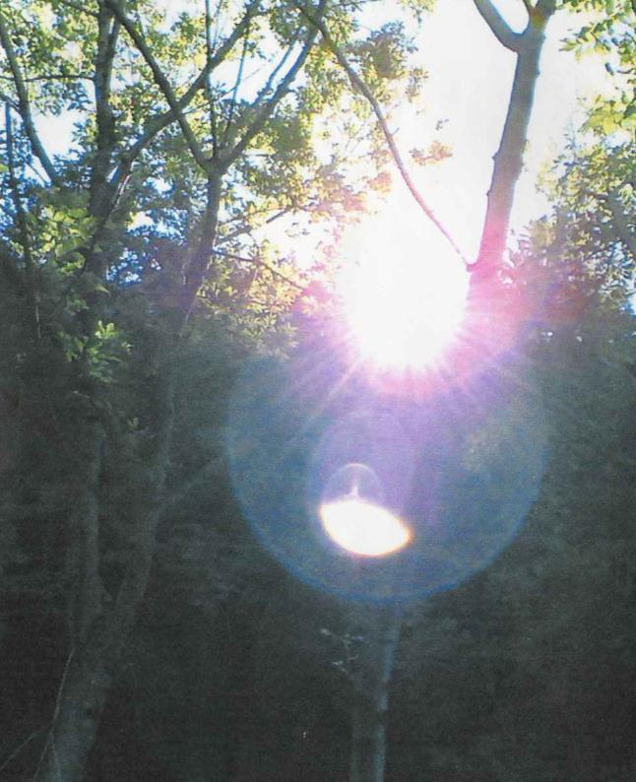
Anche il cielo gira intorno e non ha pace,
ma c’è un punto fermo, è quella stella là.
La stella polare fissa ed è la sola,
la stella polare Tu, la stella sicura Tu.
Al centro del mio cuore ci sei solo Tu.

Slide 5
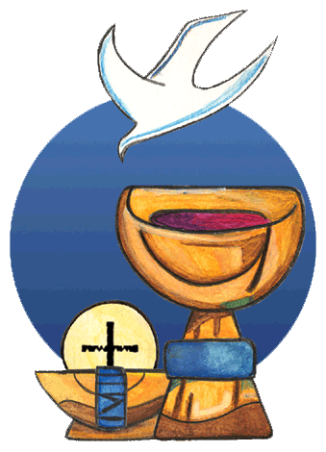
Tutto ruota attorno a te,
in funzione di te,
e poi non importa il come,
il dove e il se.

Slide 6
Nel nome del Padre, e del Figlio
e dello Spirito Santo.
Amen.
La grazia del Signore nostro Gesù Cristo,
l’amore di Dio Padre
e la comunione dello Spirito Santo
siano con tutti voi.
E con il tuo spirito.

Slide 7
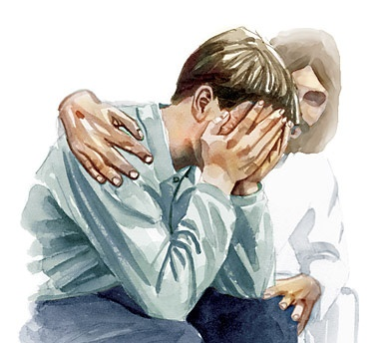

Slide 8
Confesso a Dio Onnipotente
e a voi fratelli che ho molto peccato in pensieri,
parole, opere e omissioni.
Per mia colpa, mia colpa,
mia grandissima colpa,
e supplico la Beata sempre Vergine Maria, gli angeli, i Santi
e voi fratelli di pregare per me
il Signore Dio nostro.

Slide 9
Dio, Padre buono,
che ci perdona sempre
quando siamo pentiti di vero cuore, abbia misericordia di noi,
perdoni i nostri peccati
e ci conduca alla vita eterna.
Amen.

Slide 10
Gloria a Dio nell'alto dei cieli
e pace in terra
agli uomini di buona volontà.
Noi ti lodiamo, ti benediciamo,
ti adoriamo, ti glorifichiamo,
ti rendiamo grazie
per la tua gloria immensa,
Signore Dio, Re del Cielo,
Dio Padre Onnipotente.

Slide 11
Signore, Figlio unigenito,
Gesù Cristo, Signore Dio,
Agnello di Dio, Figlio del Padre,
tu che togli i peccati del mondo,
abbi pietà di noi;
tu che togli i peccati del mondo,
accogli la nostra supplica;
tu che siedi alla destra del Padre,
abbi pietà di noi.

Slide 12
Perché tu solo il Santo,
tu solo il Signore,
tu solo l'Altissimo,
Gesù Cristo,
con lo Spirito Santo
nella gloria di Dio Padre.
Amen.

Slide 13
O Padre, che scegli i piccoli e i poveri per farli ricchi nella fede ed eredi del tuo re-gno, aiutaci a dire la tua parola di corag-gio a tutti gli smarriti di cuore, perché si sciolgano le loro lingue e tanta umanità malata, incapace perfino di pregarti, canti con noi le tue meraviglie. Per il nostro Si-gnore Gesù Cristo, tuo Figlio, che è Dio, e vive e regna con te, nell'unità dello Spirito Santo, per tutti i secoli dei secoli. Amen.

Slide 14
Liturgia
della
PAROLA

Slide 15
Dal libro del profeta Isaia
Dite agli smarriti di cuore: «Coraggio, non temete! Ecco il vostro Dio, giunge la vendetta, la ricompensa divina. Egli viene a salvarvi». Allora si apriranno gli occhi dei ciechi e si schiuderanno gli orecchi dei sordi.

Slide 16
Allora lo zoppo salterà come un cervo, griderà di gioia la lingua del muto, perché scaturiranno acque nel deserto, scorreranno torrenti nella steppa.

Slide 17
La terra bruciata diventerà una palude, il suolo riarso sorgenti d’acqua.
Parola di Dio.
Rendiamo grazie a Dio.

Slide 18
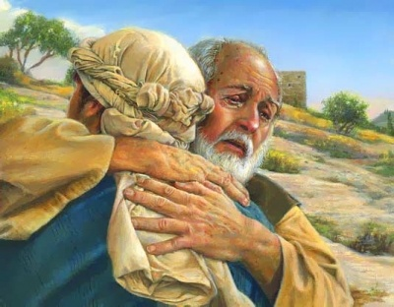
Salmo responsoriale
Loda il Signore, anima mia.
Il Signore rimane fedele per sempre rende giustizia agli oppressi, dà il pane agli af-famati. Il Signore libera i prigionieri.

Slide 19
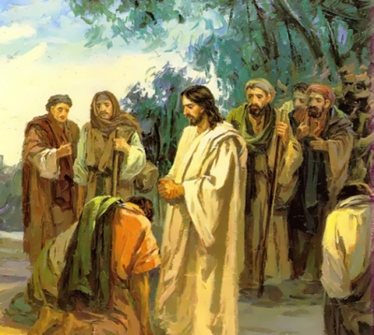
Il Signore ridona la vista ai ciechi, il Signore rialza chi è caduto, il Signore ama i giusti, il Signore protegge i forestieri.
Loda il Signore, anima mia.

Slide 20
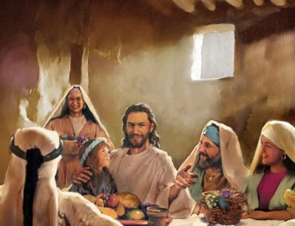
Egli sostiene l’orfano e la vedova, ma sconvolge le vie dei malvagi. Il Signore regna per sempre, il tuo Dio, o Sion, di generazione in generazione.
Loda il Signore, anima mia.

Slide 21
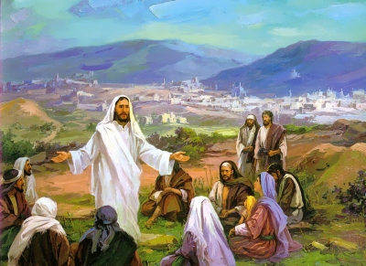
Alleluia
Gesù annunciava il vangelo del Regno e guariva ogni sorta di infermità nel popolo.

Slide 22
Il Signore sia con voi.
E con il tuo spirito.
Dal Vangelo
secondo Marco.
Gloria a te, o Signore.

Slide 23
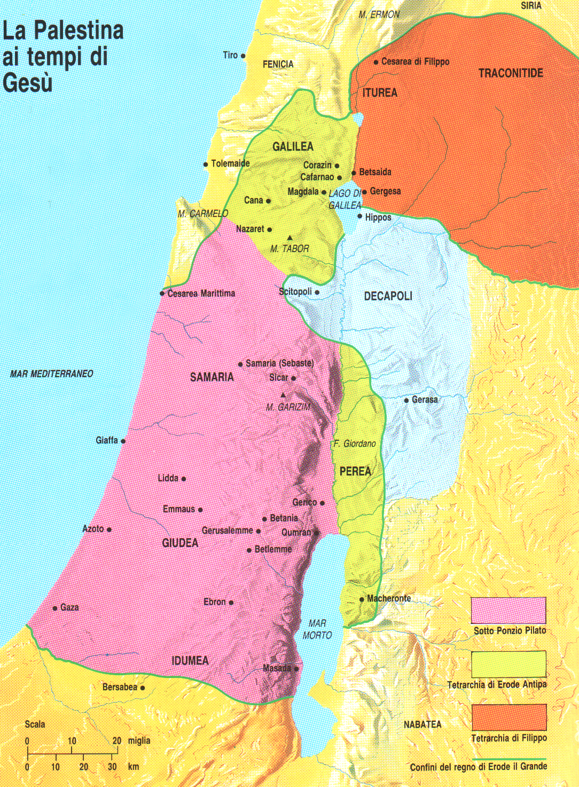
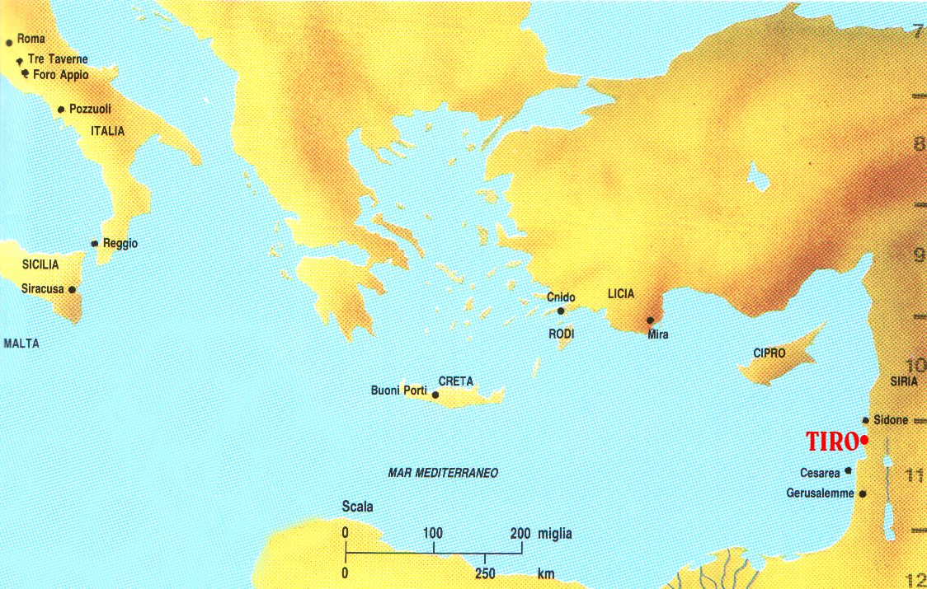
In quel tempo, Gesù, uscito dalla regione di Tiro, passando per Sidòne,
Tiro

Slide 24
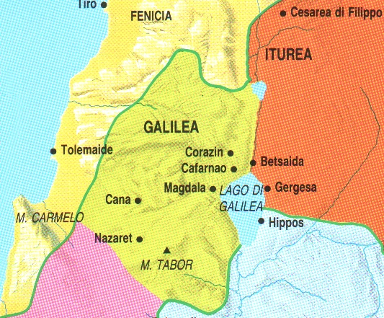
venne verso il mare di Galilea in pieno territorio della Decàpoli.

Slide 25
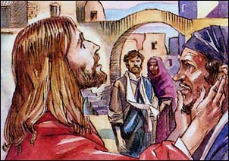
Gli portarono un sordomuto e lo pregarono di imporgli la mano. Lo prese in disparte, lontano dalla folla, gli pose le dita negli orecchi e con la saliva gli toccò la lingua; guardando quindi verso il cielo, emise un sospiro e gli disse:

Slide 26
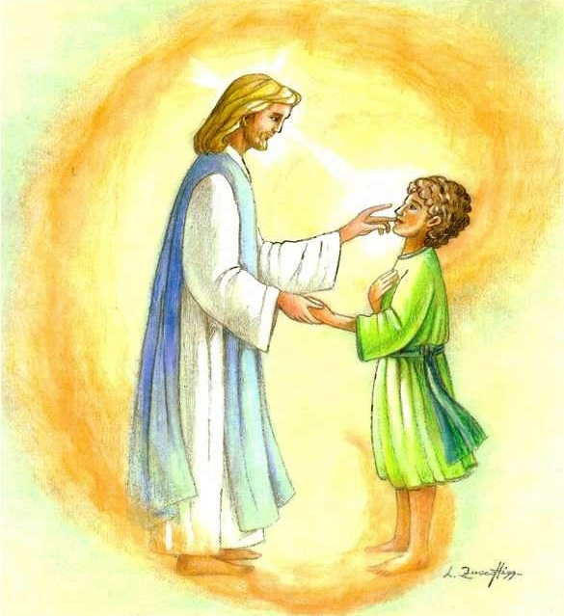
«Effatà», cioè: «Apriti!». E subito gli si aprirono gli orecchi, si sciolse il nodo della sua lingua e parlava correttamente.

Slide 27
E comandò loro di non dirlo a nessuno. Ma più egli lo proibiva, più essi lo proclamavano e, pieni di stupore, dicevano: «Ha fatto bene ogni cosa: fa udire i sordi e fa parlare i muti!».

Slide 28
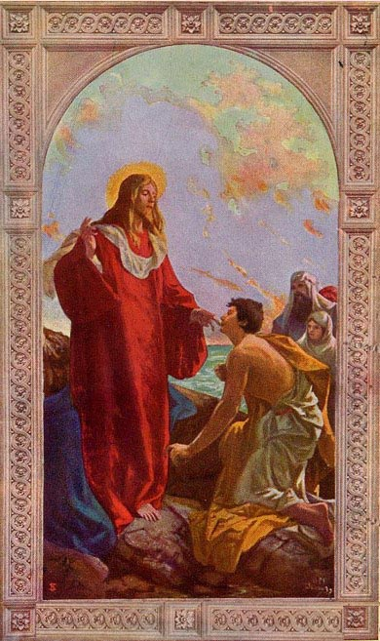
Parola
del
Signore.
Lode a te, o Cristo.

Slide 30
Credo in un solo Dio, Padre onnipotente, creatore del cielo e della terra, di tutte le cose visibili e invisibili. Credo in un solo Signore, Gesù Cristo, unigenito Figlio di Dio, nato dal Padre prima di tutti i secoli: Dio da Dio, Luce da Luce, Dio vero da Dio vero, generato, non creato, della stessa sostanza del Padre; per mezzo di lui tutte le cose sono state create.

Slide 31
Per noi uomini e per la nostra salvezza discese dal cielo, e per opera dello Spirito santo si è incarnato nel seno della vergine Maria e si è fatto uomo. Fu crocifisso per noi sotto Ponzio Pilato, morì e fu sepolto. Il terzo giorno è risuscitato, secondo le Scritture, è salito al cielo, siede alla destra del Padre. E di nuovo verrà, nella gloria, per giudicare i vivi e i morti, e il suo regno non avrà fine.

Slide 32
Credo nello Spirito Santo, che è Signore e dà la vita, e procede dal Padre e dal Figlio. Con il Padre e il Figlio è adorato e glorificato, e ha parlato per mezzo dei profeti. Credo la Chiesa, una santa cattolica e apostolica. Professo un solo battesimo per il perdono dei peccati. Aspetto la risurrezione dei morti e la vita del mondo che verrà. Amen.

Slide 34
Benedici
o Signore

Slide 35
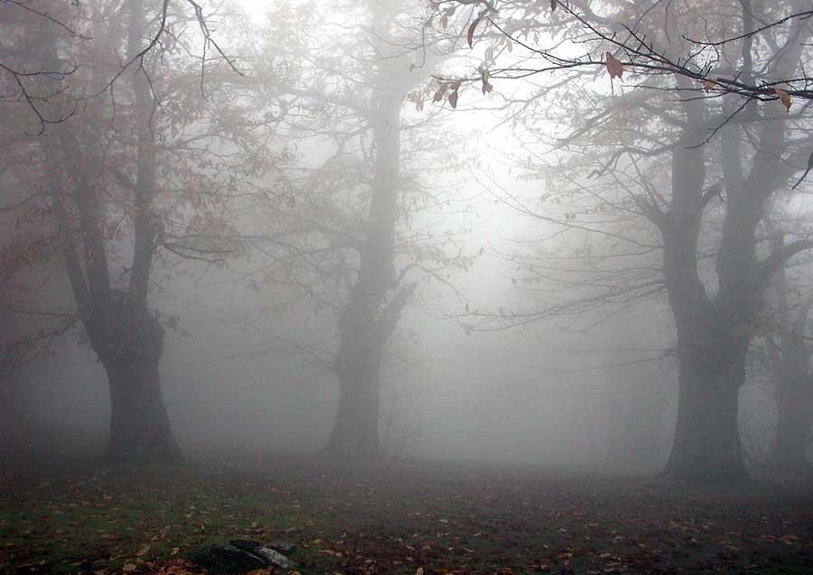
Nebbia e freddo,
giorni lunghi e amari
mentre il seme muore.

Slide 36
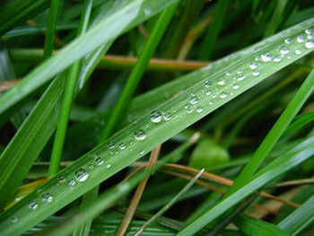
Poi il prodigio
antico e sempre nuovo
del primo filo d'erba.

Slide 37
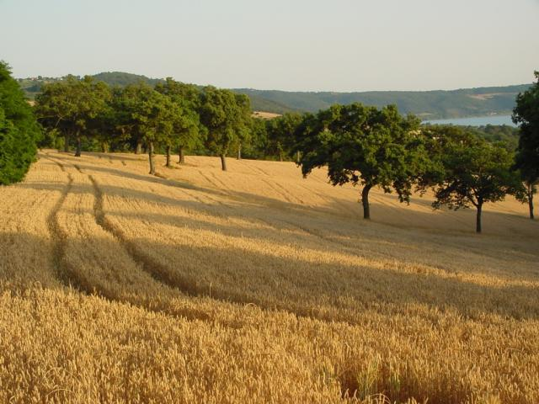
E nel vento dell'estate ondeggiano le spighe; avremo ancora pane.

Slide 38
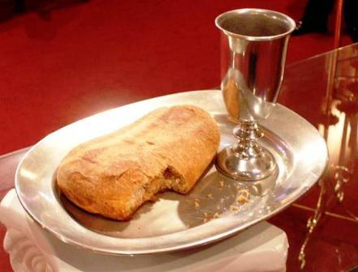
Benedici, o Signore,
questa offerta
che portiamo a te.
Facci uno
come il pane
che anche oggi
hai dato a noi.

Slide 39
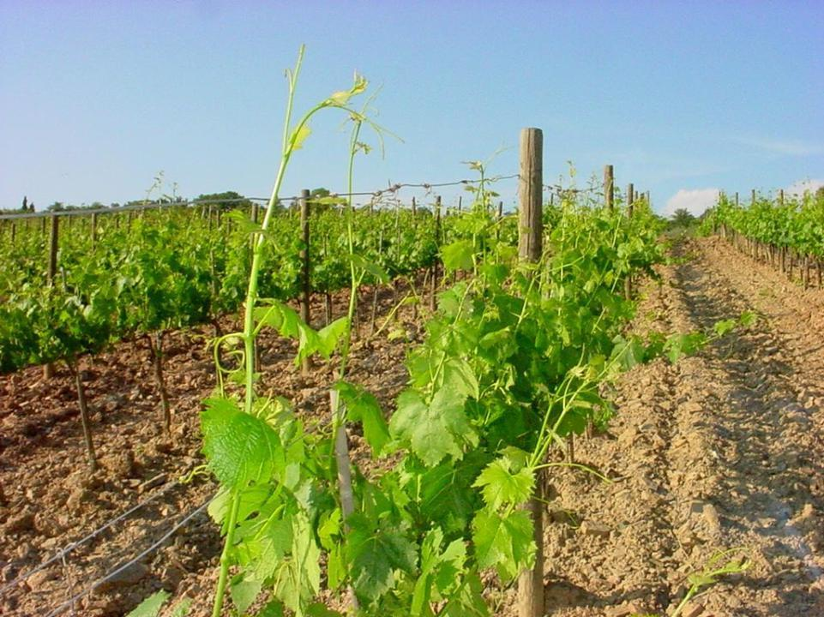
Nei filari dopo il lungo inverno fremono le viti.
La rugiada avvolge nel silenzio i primi tralci verdi.

Slide 40
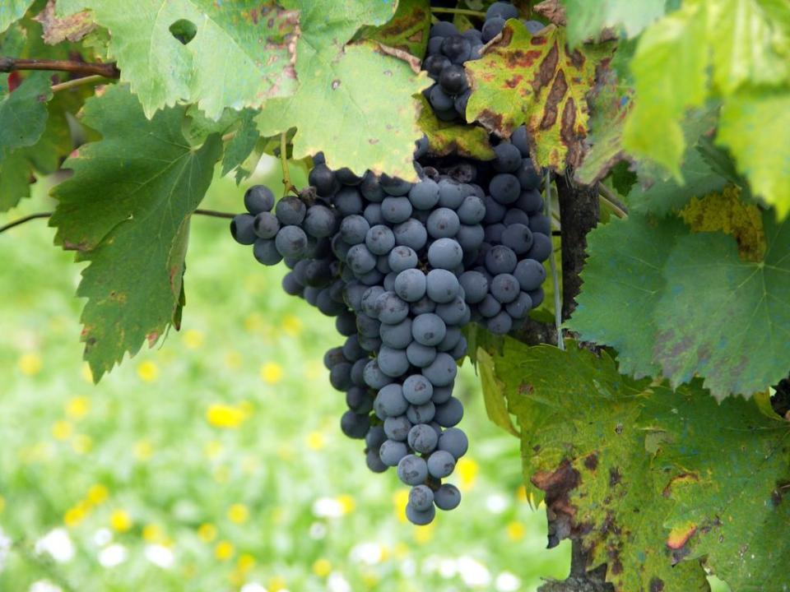
Poi i colori dell'autunno coi grappoli maturi;
avremo ancora vino.

Slide 41
Benedici, o Signore,
questa offerta
che portiamo a te.
Facci uno
come il vino
che anche oggi
hai dato a noi.

Slide 43
Il Signore sia con voi.
E con il tuo spirito.
In alto i nostri cuori.
Sono rivolti al Signore.
Rendiamo grazie al Signore nostro Dio.
È cosa buona e giusta.

Slide 45
Santo, Santo, Osanna
Santo, Santo, Osanna

Slide 46
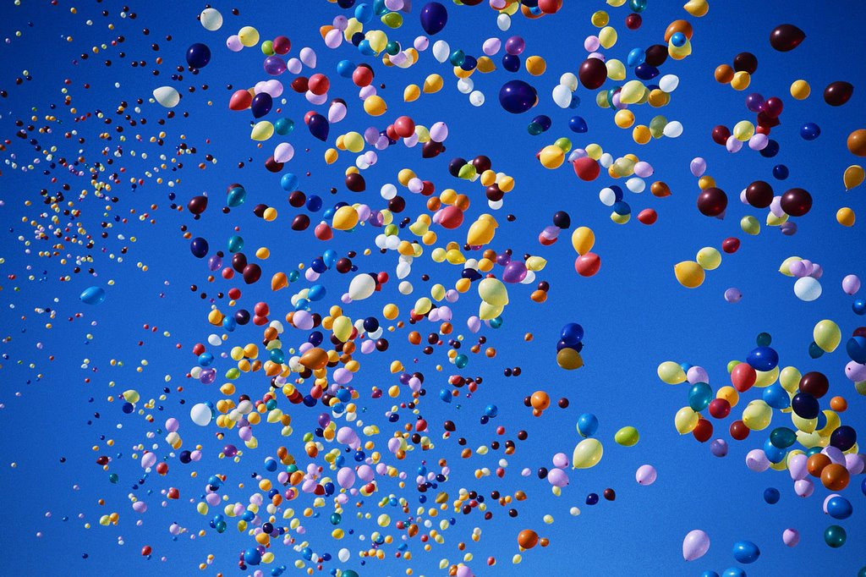
Osanna eh, Osanna eh,
Osanna a Cristo Signor
Osanna eh, Osanna eh,
Osanna a Cristo Signor.

Slide 47
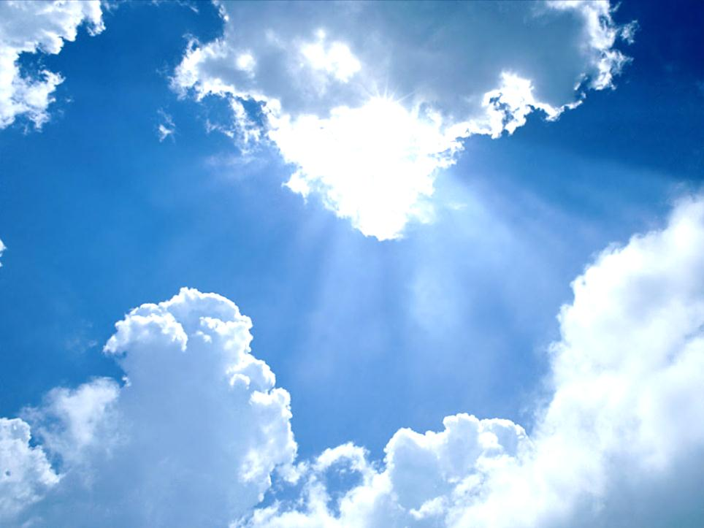
I cieli e la terra o Signore,
sono pieni di Te
I cieli e la terra o Signore,
sono pieni di Te

Slide 48
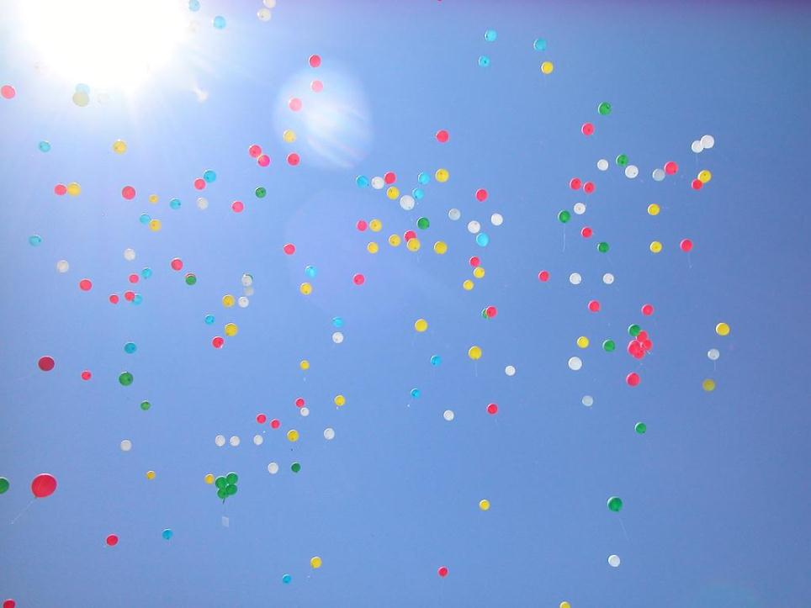
Osanna eh, Osanna eh,
Osanna a Cristo Signor
Osanna eh, Osanna eh,
Osanna a Cristo Signor.

Slide 49
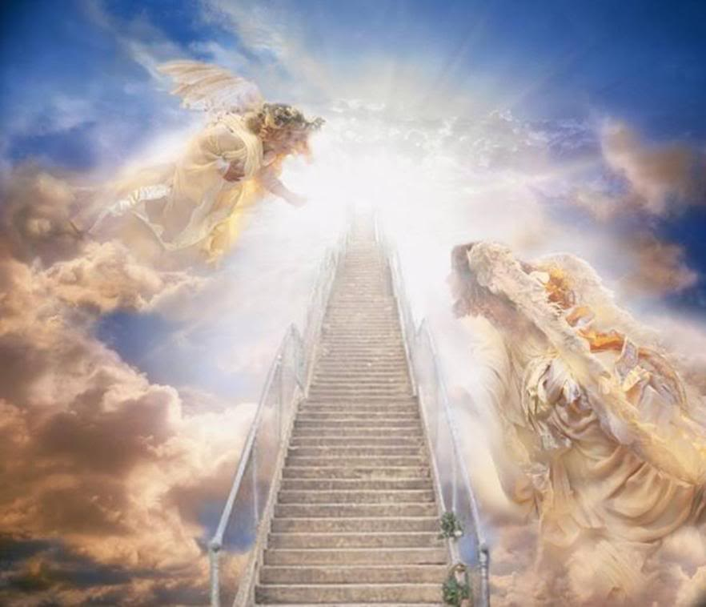
Benedetto colui che viene,
nel nome del Signor
Benedetto colui che viene,
nel nome del Signor

Slide 50
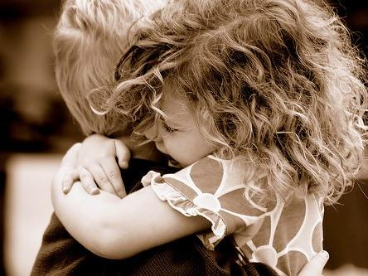
Osanna eh, Osanna eh,
Osanna a Cristo Signor
Osanna eh, Osanna eh,
Osanna a Cristo Signor.

Slide 52
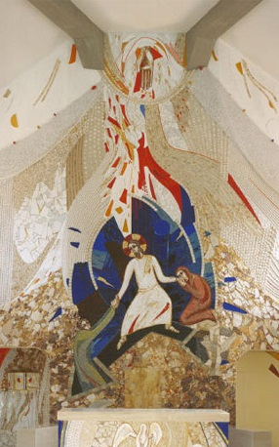
Mistero della fede.
Tu ci hai redenti con la tua croce
e la tua risurrezione:
salvaci,
o Salvatore
del mondo.

Slide 54
Per Cristo,
con Cristo
e in Cristo,
a te, Dio Padre onnipotente,
nell'unità dello Spirito Santo,
ogni onore e gloria
per tutti i secoli dei secoli.
Amen.

Slide 56
Padre nostro, che sei nei cieli,
sia santificato il tuo nome,
venga il tuo regno,
sia fatta la tua volontà,
come in cielo così in terra.
Dacci oggi il nostro pane quotidiano,
e rimetti a noi i nostri debiti
come noi li rimettiamo
ai nostri debitori,
e non ci indurre in tentazione,
ma liberaci dal male.

Slide 58
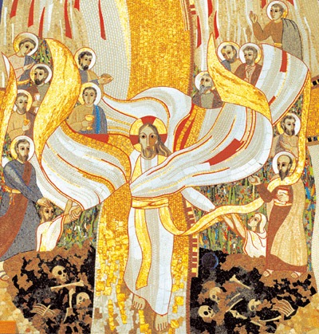
Tuo è il regno, tua la potenza
e la gloria nei secoli.

Slide 60
La
pace
viene
dall'alto

Slide 61
entra
nel
cuore,

Slide 62
si
vede
sul
volto

Slide 63
Ora
ti
stringo
la mano

Slide 64
non sono più solo
non sei più lontano

Slide 65
Questa amicizia
attorno al Signore

Slide 66
è troppo grande
non può finire.

Slide 67
La
pace
viene
dall'alto

Slide 68
entra
nel
cuore,

Slide 69
si vede sul volto

Slide 70
Ora
ti
stringo
la mano

Slide 71
non sono più solo
non sei più lontano

Slide 73
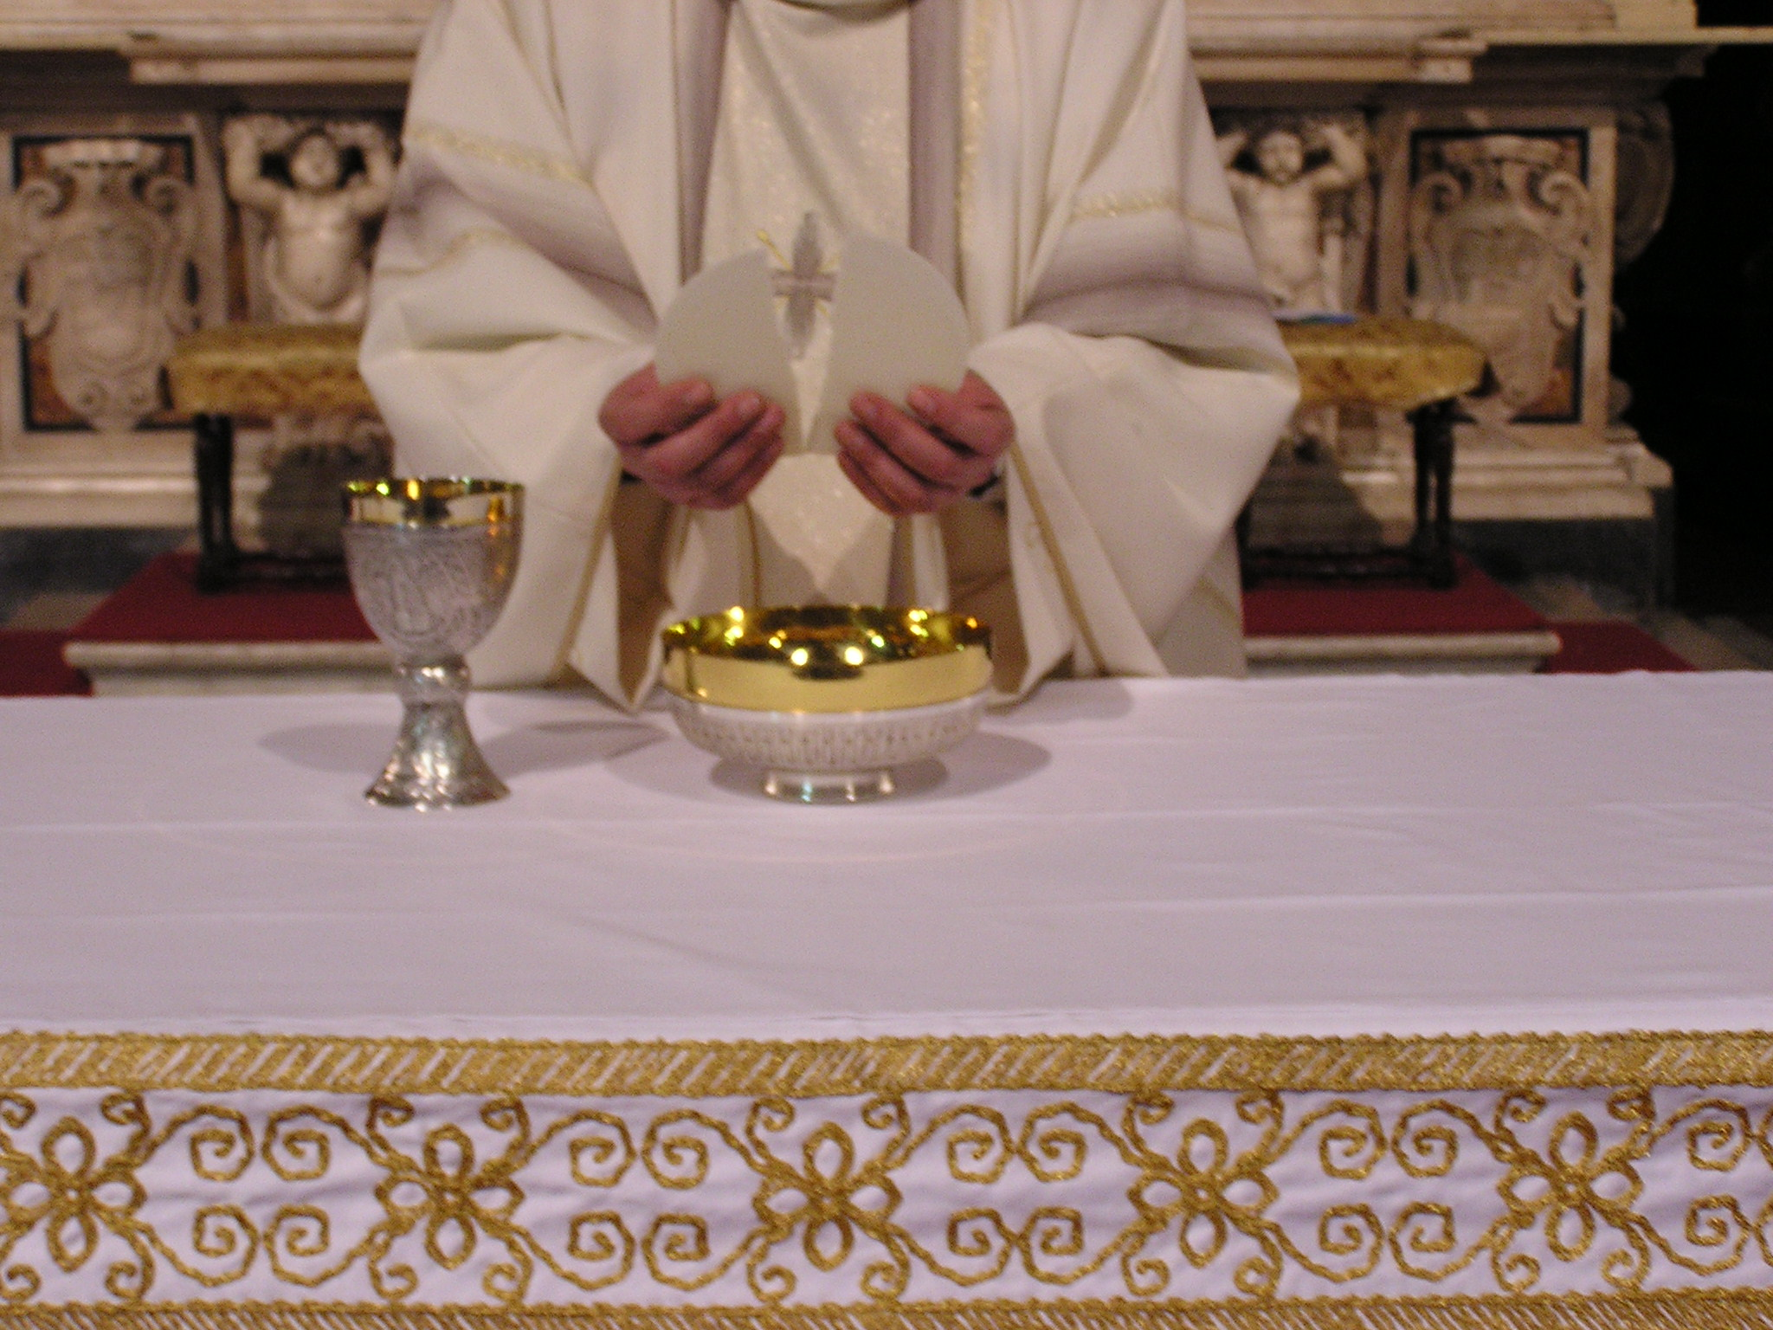
Agnello di Dio,
che togli i peccati del mondo,
abbi pietà di noi.
Agnello di Dio,
che togli i peccati del mondo,
abbi pietà di noi.
Agnello di Dio,
che togli i peccati del mondo,
dona a noi la pace.

Slide 75
Beati gli invitati
alla Cena del Signore.
Ecco l’agnello di Dio,
che toglie i peccati del mondo.
O Signore, non son degno
di partecipare alla tua mensa:
ma di’ soltanto una parola
e io sarò salvato.

Slide 77
Pane del cielo

Slide 78
Pane del Cielo sei Tu, Gesù, via d'amore: Tu ci fai come Te.

Slide 79
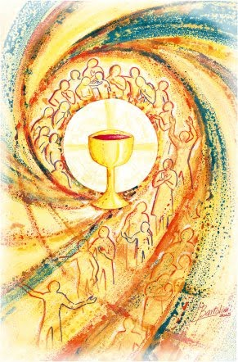
No, non è rimasta
fredda la terra:
Tu sei rimasto con noi
per nutrirci di Te,
Pane di Vita;
ed infiammare col tuo amore tutta l'umanità.

Slide 80
Pane del Cielo sei Tu, Gesù, via d'amore: Tu ci fai come Te.

Slide 81
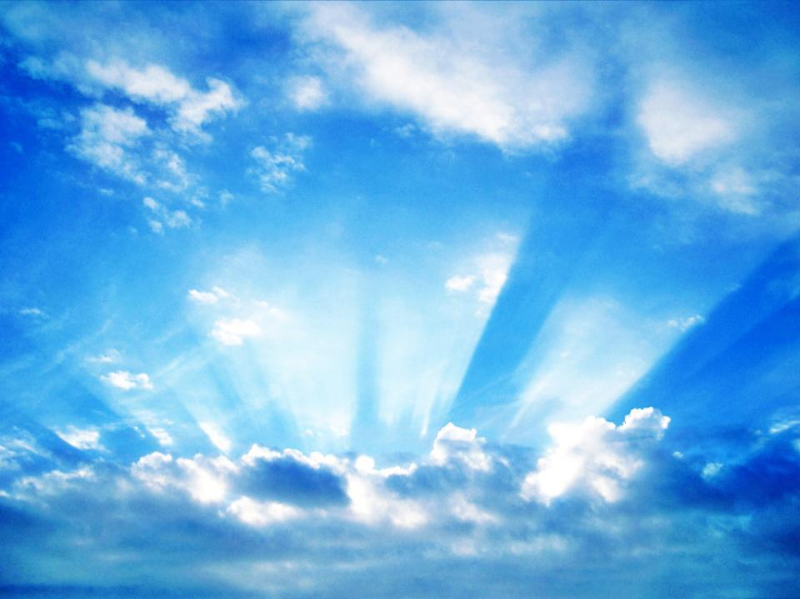
Sì, il Cielo è qui su questa terra:
Tu sei rimasto con noi
ma ci porti con Te
nella tua casa dove vivremo insieme a Te tutta l'eternità.

Slide 82
Pane del Cielo sei Tu, Gesù, via d'amore: Tu ci fai come Te.

Slide 83
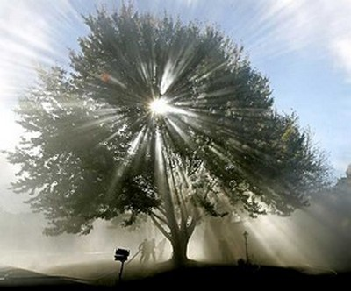
No, la morte non può
farci paura:
Tu sei rimasto con noi. E chi vive di Te
vive per sempre.
Sei Dio con noi,
sei Dio per noi, Dio in mezzo a noi

Slide 84
Pane del Cielo sei Tu, Gesù, via d'amore: Tu ci fai come Te.
I

Slide 85
No, non è rimasta
fredda la terra:
Tu sei rimasto con noi
per nutrirci di Te,
Pane di Vita;
ed infiammare col tuo amore tutta l'umanità.

Slide 86
Pane del Cielo sei Tu, Gesù, via d'amore: Tu ci fai come Te.

Slide 87
Sì, il Cielo è qui su questa terra:
Tu sei rimasto con noi
ma ci porti con Te
nella tua casa dove vivremo insieme a Te tutta l'eternità.

Slide 88
Pane del Cielo sei Tu, Gesù, via d'amore: Tu ci fai come Te.

Slide 89
No, la morte non può
farci paura:
Tu sei rimasto con noi. E chi vive di Te
vive per sempre.
Sei Dio con noi,
sei Dio per noi, Dio in mezzo a noi

Slide 90
Pane del Cielo sei Tu, Gesù, via d'amore: Tu ci fai come Te.
I

Slide 92
O Padre, che nutri e rinnovi i tuoi fedeli alla mensa della parola e del pane di vita, per questi doni del tuo Figlio aiutaci a progredire costantemente nella fede, per divenire partecipi della sua vita immortale. Per Cristo nostro Signore.
Amen.

Slide 93
Il Signore sia con voi.
E con il tuo spirito.
Vi benedica Dio onnipotente
Padre e Figlio e Spirito Santo.
Amen.
… : andate in pace.
Rendiamo grazie a Dio.

Slide 94
Ciao a tutti
e
Buona Domenica

Slide 95
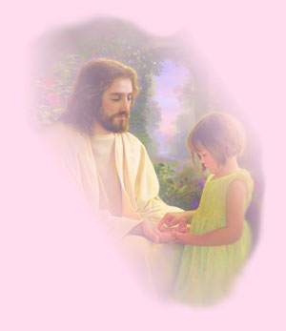
NON
SO
PROPRIO
COME
FAR

Slide 96
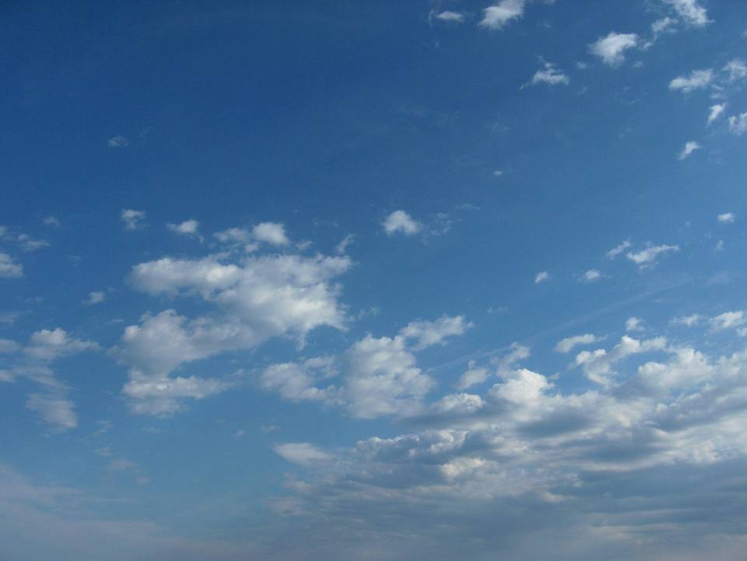
Non so proprio come far
per ringraziare il mio Signor;
mi ha dato i cieli da guardar
e tanta gioia dentro il cuor.

Slide 97
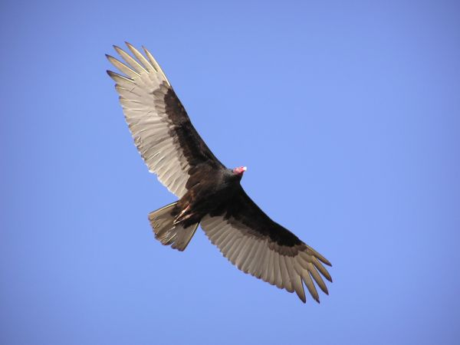
Lui ci ha dato i cieli da guardar,

Slide 98
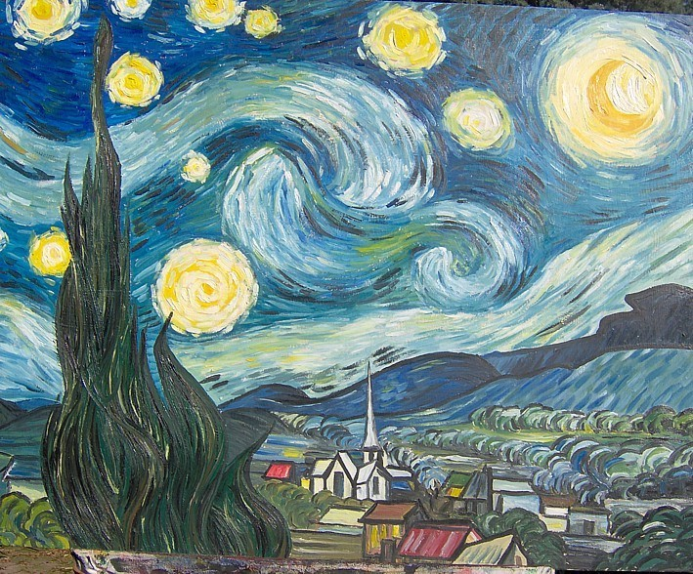
lui ci ha dato la bocca per cantar,

Slide 99
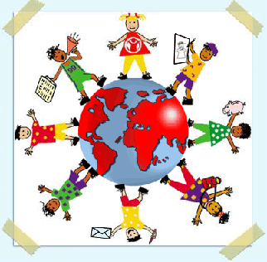
lui ci ha dato il mondo per amar,

Slide 100
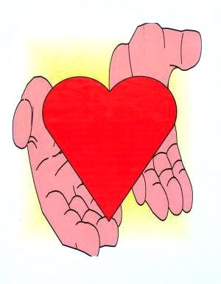
e tanta gioia dentro il cuor e tanta gioia dentro il cuor.

